Slide 1

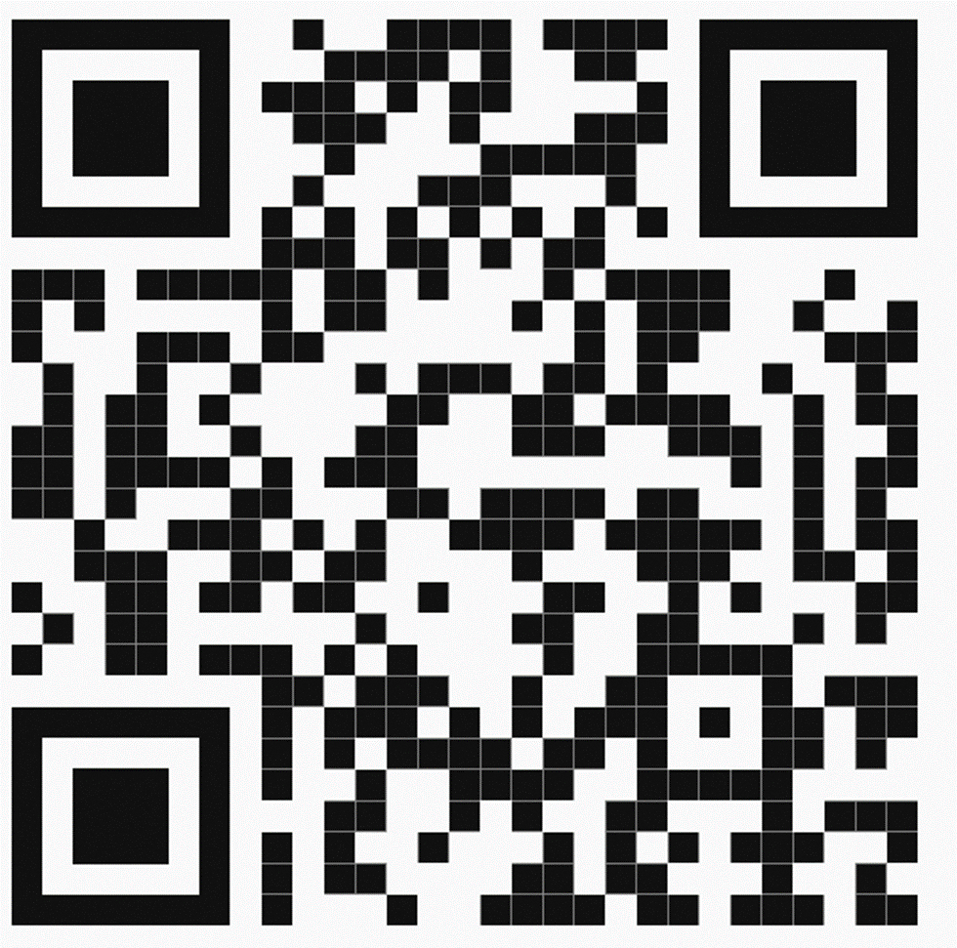
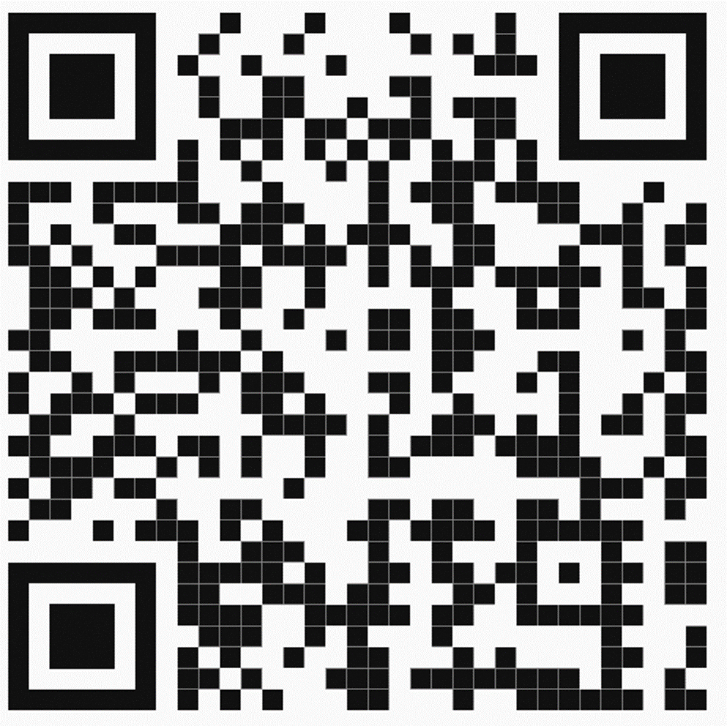

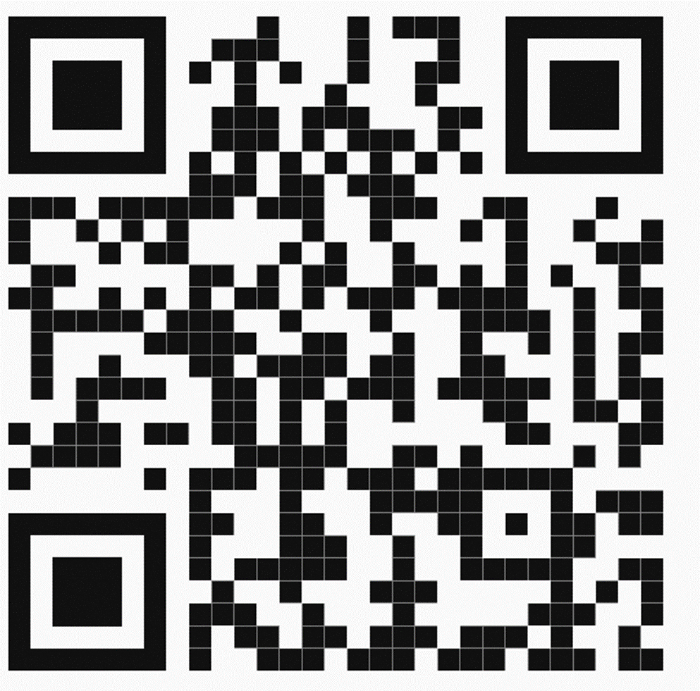

就職・転職をお考えの皆さまへ
介護・障害福祉分野で働いてみませんか
介護・障害福祉分野の仕事は、働きがいのある魅力的な仕事です。ハローワークや都道府県の社会福祉協議会が提供する、この分野で働いた経験のない方や、訓練が必要な方を支援するさまざまなメニューを紹介いたします。ぜひご活用ください。
介護・障害福祉分野で働く魅力
●エッセンシャルワーカー | 人に求められる仕事であり、働きがいがある
●今後もニーズが高まる仕事 | 将来まで安定して働くことができる
●知識や技能を身につける | 資格・技能を身につけ、成長を実感できる
●働きやすい仕事 | 自分や家族のライフスタイルにあった働き方ができる
介護分野で働く人が現在の仕事（介護）を選んだ理由（複数回答）
出典：令和元年度介護労働実態調査（介護労働安定センター）
％
介護・障害福祉分野で働きたい方への支援メニュー
➀職場見学・職場体験
介護・障害福祉事業所の職場を実際に見学したり、
職場体験に参加することができます。
職業訓練のカリキュラムに
職場見学、職場体験を組み
込んだコースもあります。
➁無料で受けられる介護分野の職業訓練
無料の職業訓練で、介護の知識
や技術を身に付けることができ
ます。
＜主な訓練の例＞
●介護職員初任者研修（130時間）
●介護福祉士実務者研修（450時間） 等
③訓練期間中の生活をサポートする制度
訓練期間中、生活支援の給付が受給できる場合があります。
●雇用保険受給者：基本手当
●雇用保険非受給者：職業訓練受講給付金(月10万円）
④訓練終了後の貸付制度
訓練修了後に介護・障害福祉分野へ就職すると20万円の貸付が受けられます。２年間、継続して働くと、全額返済免除となります。
※就職後に訓練を受講しても対象になります。
全国の
ハローワーク
都道府県
福祉人材センター
上記支援メニューに関するお問い合わせ
➀➁③：お近くのハローワーク https://www.mhlw.go.jp/kyujin/hwmap.html
（①の職場見学・職場体験は、都道府県福祉人材センターでも実施）
④：都道府県社会福祉協議会 https://www.shakyo.or.jp/network/kenshakyo/index.html
介護職への就職・再就職に関する支援制度（厚生労働省）
https://www.mhlw.go.jp/content/12000000/000836271.pdf
都道府県
社会福祉協議会
支援制度の
詳細はこちら

